Slide 1
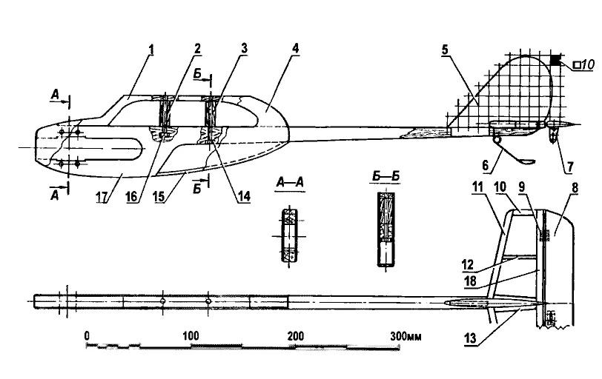
Кордовая модель самолёта «Гуппи»

Slide 2
Информация
Надо сказать, что по своей конструкции «Гуппи» недалеко ушла от моделей для начинающих. Она столь же несложна в изготовлении, однако повышенные летные качества и меньшая масса этой модели позволяют пилоту-моделисту освоить с ее помощью несколько фигур пилотажа.
«Гуппи» представляет собой кордовую модель п самолета-высокоплана с контурным фюзеляжем, оснащенную полутора кубовым двигателем МК-17 «Юниор».

Slide 3
Конструкция модели:
1 — воздушный винт; 2 — двигатель МК-17 «Юниор»; 3 — болт и гайка М3 (крепление двигателя к мотораме); 4 — колесо шасси; 5 — стойка шасси (дюралюминий, лист s2,5); 6 — топливный бак; 7 — фюзеляж; 8 — тяга управления (дюралюминиевая вязальная спица Ø2); 9 — киль; 10 — костыль (проволока марки ОВС Ø2); 11 — стабилизатор; 12 — винт М2,5 (крепление крыла); 13 — винт М2,5 (крепление подкоса); 14 — крыло, 15 — гайка М2,5 (крепление кронштейна качалки управления и топливного бака); 16— гайка М3 (крепление оси колеса); 17 — ось колеса шасси (болт М3); 18 — болт М3 с гайкой (крепление подкоса и стоек шасси); 19 — кронштейн качалки управления; 20 — гайки М3 (крепление оси качалки управления); 21 — подкос (дюралюминий, лист s1); 22 — поводок; 23 — винт М2,5 (крепление подкоса); 24 — качалка управления (дюралюминий, лист s3); 25 — направляющая кордовых нитей — только справа (проволока ОВС Ø0,5)

Slide 4
ХВОСТОВОЕ ОПЕРЕНИЕ несъемное: и киль, и стабилизатор заклеены в хвостовой части балки фюзеляжа.
КИЛЬ вырезан из пластины толщиной 5 мм. Профиль его — симметричный, крыловидный.
СТАБИЛИЗАТОР — наборный, из липовых реек. Обшивка — из тонкой лавсановой пленки. Руль высоты бальзовый; со стабилизатором он соединяется петлями-«восьмерками» из капроновой нити. Кабанчик управления рулем высоты вырезан из дюралюминия толщиной 0,5 мм; на руле он закрепляется с помощью скобы из алюминиевой проволоки, расклепанной со стороны кабанчика.
КРЫЛО — с несимметричным плосковыпуклым профилем, обладающим хорошими несущими свойствами. Его относительная толщина составляет 12 процентов. Конструкция крыла — наборная, обшивка — из металлизированной лавсановой пленки

Slide 5
Обшивка крыла — из лавсановой пленки с применением клея БФ-2. Натяжка ее производится небольшим утюжком по классической модельной технологии. Законцовки крыла — пенопластовые.
Направляющая корд управления согнута из стальной проволоки типа ОВС диаметром 0,5 мм. В законцовке она крепится с помощью эпоксидного клея.

Slide 6
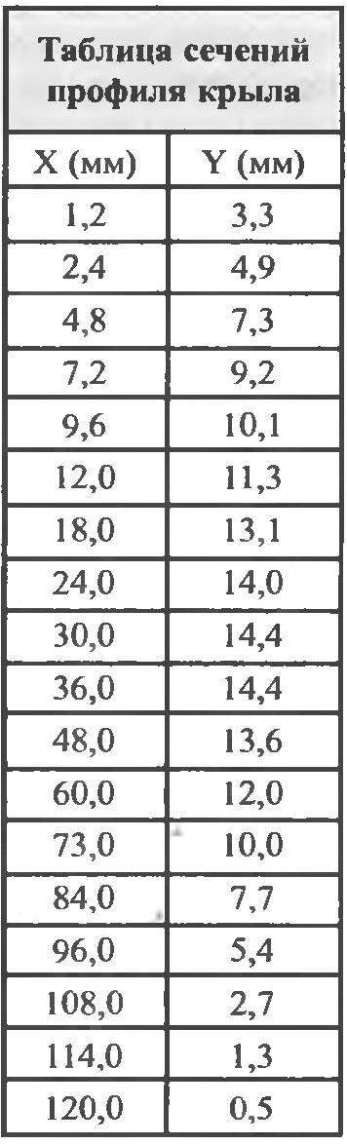

Slide 7
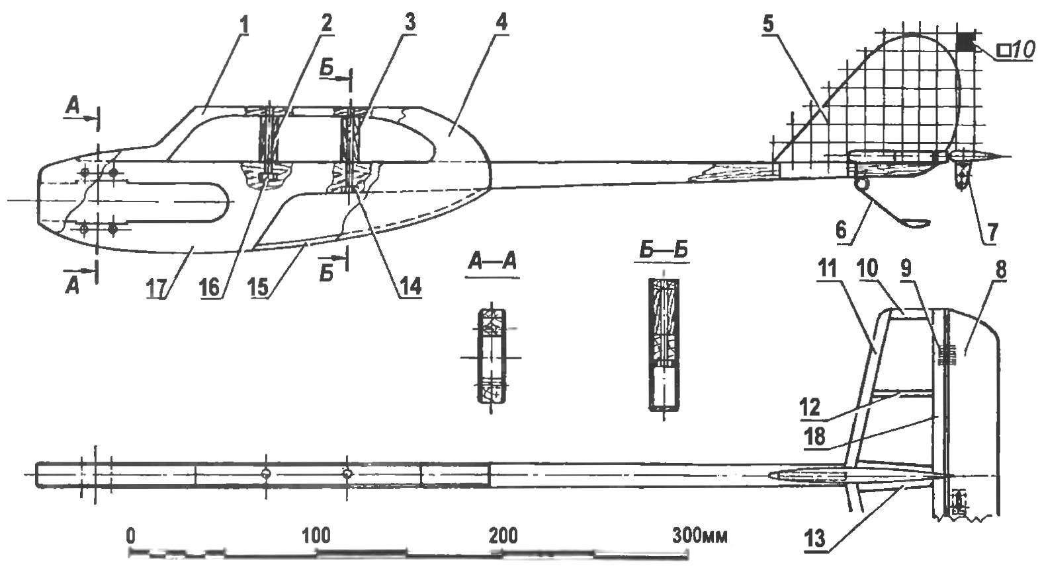

Slide 8
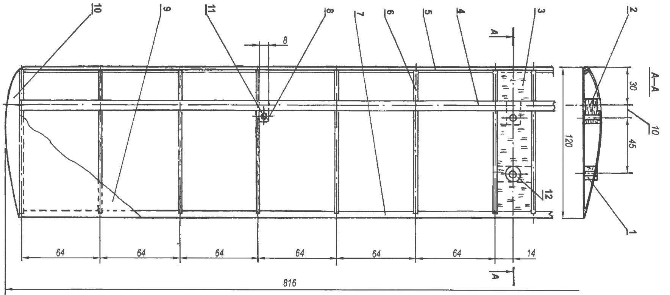

Slide 9
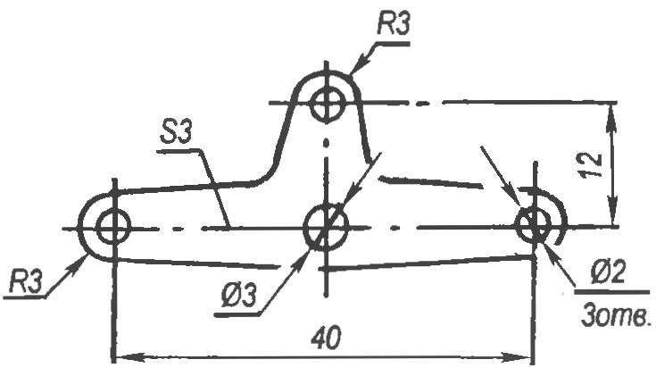
Качалка управления

